Slide 1
물어봐 캠퍼스 화면설계서
1.2
2026.10.10
송승현·이승우

Slide 2
History
2
Version. | Date. | Content. | Page. | Owner.
v1.0 | 2026/10/05 | 요구사항 정의서 v1.3 기반 최초 작성 (화면 12개: 모바일 앱 8, 운영 관리 웹 4) | 전체 | 송승현
v1.1 | 2026/10/09 | 요구사항 정의서 v1.6 반영: 앱을 대화형 중심으로 축소(카테고리·답변 상세 화면 삭제), 학과 조교 답변 흐름·답변 알림 화면 추가 (화면 11개) | 전체 | 송승현
v1.2 | 2026/10/10 | 요구사항 정의서 v1.8 반영: 학과 조교를 중간 관리자로 정리, 이메일 인증 코드 로그인·중간 관리자 이메일 관리·답변 대기 요약 메일 화면과 Logic process ④ 추가 (화면 13개) | 5, 8~10, 19~25 | 송승현

Slide 3
서비스 개요
3
구분 | 내용
기획배경 | 학사일정·통학버스·동아리·공모전 정보가 학교 홈페이지, 학과 공지, 에브리타임 등에 흩어져 있음 포털 검색은 정확한 키워드가 필요하고 메뉴가 복잡함 (사전 설문: 검색·메뉴 불편 78%)
기획목적 | 흩어진 캠퍼스 정보를 하나의 대화형 창구로 모아, 질문 한 번으로 근거 있는 답을 얻게 한다 자료에 없는 질문은 학과 조교가 답해 쌓이게 하고, 마감이 있는 정보는 놓치지 않게 돕는다
기대효과 | 평균 응답 5초 이내, 테스트 질문 80개 기준 정답 근거 상위 3개 포함률 80% 이상 조교 답변이 FAQ DB에 쌓여 같은 질문에 즉시 답변, 학과 사무실 반복 문의 감소
기능요약 | 채팅 화면 하나에서 질문·추천 질문·출처·원문 보기·되묻기를 처리하는 대화형 질의응답(RAG+sLLM) 답이 없으면 학과 조교 답변 요청 → 매일 9시 요약 메일 → 조교 답변 즉시 반영·익명 알림, 마감 일정·알림, 설정
기타사항 | Android 앱(8.0 이상, 채팅·설정·마감 일정 3개 화면) + 학과 조교(중간 관리자)·관리자용 PC 웹(이메일 인증 코드 로그인), 학생은 익명 이용 화면 ID는 요구사항 정의서 v1.8의 SCR 번호를 따르고(SCR-002·003은 채팅 화면에 통합되어 삭제), 상태·하위 화면은 -A~-E로 구분
기획일정 | 9/14주 |  |  |  |  |  |  | 9/21주 |  |  |  |  |  |  | 9/28주 |  |  |  |  |  |  | 10/5주 |  |  |  |  |  |  | 10/12주
 | 14 | 15 | 16 | 17 | 18 | 19 | 20 | 21 | 22 | 23 | 24 | 25 | 26 | 27 | 28 | 29 | 30 | 1 | 2 | 3 | 4 | 5 | 6 | 7 | 8 | 9 | 10 | 11 | 12 | 13
계획서 작성
사전 설문
요구사항 정의
페르소나 검토
교수님 검토 반영
화면 설계

Slide 4
User flow ① 학생
4
학생 User flow | 1 STEP. 앱 실행·캠퍼스 선택 | 2 STEP. 질문하기 | 3 STEP. 답변 확인·요청 | 4 STEP. 알림·일정·설정
앱 실행
연결 A
연결 B
연결 C
첫 실행?
NO
근거 있음?
NO
질문 입력·추천 질문
(SCR-001)
조교에게
답변 요청
(SCR-001-B)
조교 답변 알림
(SCR-001-C)
YES
YES
캠퍼스 선택
(SCR-004-A)
질문 전송
답변·출처·메뉴 위치
마감 일정 확인
(SCR-005)
조건 부족?
YES
채팅 화면
(SCR-001)
되묻기
(SCR-001-A)
원문 보기 (선택)
설정 변경
(SCR-004)
NO
연결 A
연결 B
관심 일정 저장 (선택)
종료
연결 C

Slide 5
User flow ② 학과 조교 (중간 관리자)
5
학과 조교 (중간 관리자) User flow | 1 STEP. 요약 메일·로그인 | 2 STEP. 답변 대기 확인 | 3 STEP. 답변 작성 | 4 STEP. 반영·알림
매일 09:00 요약 메일
(SCR-006-E)
연결 A
연결 B
연결 C
링크로 접속·이메일 입력
(SCR-006-A)
답변 대기 목록
(SCR-006)
답변 작성
(SCR-006-B)
요청 기기 익명 알림
(FCM)
메일로 받은
인증 코드 입력
질문 선택
FAQ DB 즉시 저장
학생 앱에 답변 표시
(SCR-001-C)
코드 일치?
NO
담당 업무?
NO
다시 입력
(5회 실패 시 제한)
담당 아님
(관리자 확인)
재색인
종료
YES
YES
연결 A
연결 B
연결 C

Slide 6


Logic process ① 질의응답 처리
6
질문 전송
질문 입력
(+카테고리·캠퍼스·분야)
조건 충분?
YES
동의어 변환
(수정 → 수강정정)
질문 임베딩
NO
입력 정보
질문 (1~200자)
카테고리 (선택)
캠퍼스 (설정값)
관심 분야 (선택)
되묻기
(SCR-001-A)
답변·출처·메뉴 위치
표시 (SCR-001)
sLLM 답변 생성
(근거 청크 + 현재 날짜)
YES
유사도 ≥ 기준?
벡터 DB 검색
(Top-5, 카테고리·캠퍼스 필터)
NO
벡터 DB
생성 조건
근거 청크만 사용
현재 날짜·시각(KST) 전달
최신 게시물 우선
찾을 수 없음 안내
+ 조교 문의 제안 (SCR-001-B)
답변 요청 등록 (학생 선택)
문장 + 익명 기기 토큰
답변 대기 DB
종료
종료

Slide 7
Logic process ② 데이터 수집·갱신
7
스케줄러 실행
소스별 수집
(홈페이지·온통청년 API)
수집 결과 정상?
YES
정리·첨부파일
텍스트 추출
청킹·메타데이터 부여
NO
수집 주기
공지·교외활동: 3시간마다
학사일정·버스·동아리 등: 1일 1회 03:00
요청 간격 1초 이상
직전 데이터 유지
오류 로그 기록
청크 메타데이터
chunk_id, category, content
source_url, collected_at
campus, posted_at, deadline, menu_path
임베딩
수집 현황에 실패 표시
(SCR-006)
벡터 DB 갱신
(변경분 반영·삭제분 제거)
벡터 DB
종료
종료

Slide 8
Logic process ③ 학과 조교 답변 반영
8
이메일 인증 로그인
답변 대기 목록
(SCR-006)
담당 업무?
YES
답변 작성
(SCR-006-B)
FAQ DB 즉시 저장
(승인 없음)
NO
FAQ DB
답변 기준
학과장·교무처·학생처 등에서
회의로 결정해 전달한 내용으로 작성
(정보 제공 조직은 시스템 밖)
‘담당 아님’ 표시
반영 결과
같은 질문에 즉시 답변
출처: 학과 조교 답변·등록일
PER-010: 1분 이내 반영·알림
청킹·임베딩 재색인
관리자가 확인해
다른 경로로 안내
요청 기기에 익명 알림
(FCM) 후 토큰 삭제
종료
종료

Slide 9
Logic process ④ 이메일 로그인·답변 대기 요약 메일
9
로그인 (FR-033)
중간 관리자 이메일
이메일 입력
(SCR-006-A)
등록된 이메일?
YES
6자리 인증 코드 메일
(10분, 1회용)
코드 일치?
YES
역할별 메뉴로 로그인
(SCR-006)
NO
NO
같은 안내만 표시
(코드 발송 안 함)
다시 입력
(5회 실패 10분 제한)
로그인 유지
12시간 유지
이메일 삭제(SCR-006-D) 시
즉시 권한 회수·세션 종료
답변 대기 요약 메일 (FR-031)
매일 09:00
스케줄러
답변 대기 ≥ 1건?
YES
요청 수 순 정렬
(‘담당 아님’ 제외)
중간 관리자 이메일로
발송 (SCR-006-E)
종료
NO
보내지 않음
메일 내용
제목: [물어봐 캠퍼스] 답변 대기 N건
질문 문장·카테고리·요청 수만 표시
답변 페이지 링크 (서버 꺼져 있었으면 켜진 뒤 1회)
답변 대기 DB

Slide 10
화면 목록
10
화면 ID. | 화면명. | 구분. | 진입 경로. | 관련 요구사항.
SCR-001 | 채팅 화면 (메인) | 모바일 앱 | 앱 실행(첫 실행 이후) | FR-001~004, 006, 007, 021, 022
SCR-001-A | 채팅 화면: 되묻기 | 모바일 앱 | 조건이 빠진 질문 전송 시 | FR-027, 009
SCR-001-B | 채팅 화면: 근거 없음·답변 요청 | 모바일 앱 | 근거 문서가 없을 때 | FR-005, 028
SCR-001-C | 채팅 화면: 조교 답변 알림 | 모바일 앱 | 답변 알림을 눌렀을 때 | FR-029, 030
SCR-004 | 설정 화면 | 모바일 앱 | 채팅 화면 > 설정 | FR-008, 009, 021, 023
SCR-004-A | 첫 실행 캠퍼스 선택 | 모바일 앱 | 앱 최초 실행 | FR-023, 009
SCR-005 | 마감 일정 화면 | 모바일 앱 | 채팅 화면 > 일정 | FR-020, 021
SCR-006 | 답변·운영 관리: 답변 대기 | 웹 (조교·관리자) | 로그인 후 대시보드 | FR-024, 025
SCR-006-A | 로그인 (이메일 인증 코드) | 웹 (조교·관리자) | 웹 접속 또는 요약 메일 링크 | FR-033, 2.6 보안
SCR-006-B | 답변 작성 | 웹 (학과 조교) | 답변 대기 > 답변 작성 | FR-029, 030
SCR-006-C | 보충 문서 등록 | 웹 (관리자) | 메뉴 > 보충 문서 | FR-016, 024
SCR-006-D | 중간 관리자 관리 | 웹 (관리자) | 메뉴 > 중간 관리자 | FR-032
SCR-006-E | 답변 대기 요약 메일 | 이메일 (학과 조교) | 매일 오전 9시 수신 | FR-031

Slide 11
화면 상세 ① 모바일 앱
채팅 · 설정 · 마감 일정 (상태·하위 화면 포함 7개)

Slide 12
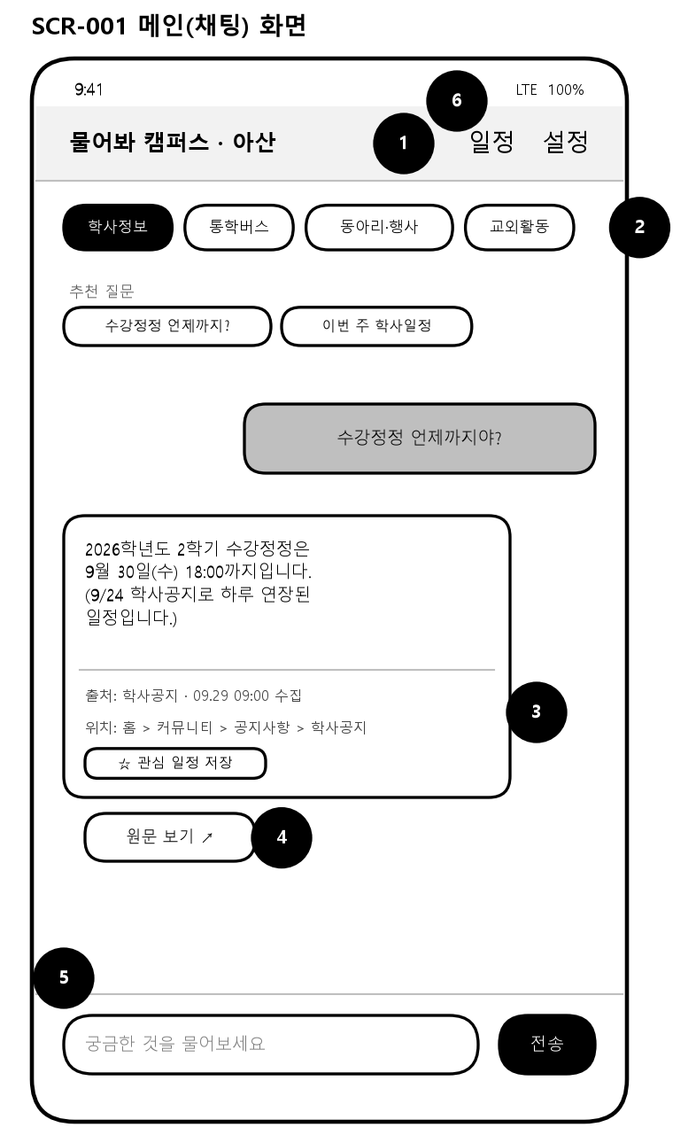
SCR-001 채팅 화면 (메인)
모바일 앱 > 채팅
12
Summery.
다른 AI 챗봇처럼 대부분의 기능을 처리하는 앱의 기본 화면 (별도 카테고리·답변 상세 화면 없음) 진입: 앱 실행(첫 실행 이후) / 관련: FR-001~004, FR-006, FR-007, FR-021, FR-022
1 | 상단 바: 앱 이름과 설정한 캠퍼스 표시 (FR-023)
2 | 카테고리·추천 질문: 카테고리를 고르면 그 분야 추천 질문 버튼 표시, 누르면 바로 질문 (FR-006)
3 | 답변·출처·메뉴 위치: 출처·수집 일시·홈페이지 메뉴 경로, 일정 답변은 '관심 일정 저장'
4 | 원문 보기: 근거 원문 페이지를 외부 브라우저로 열기 (FR-007)
5 | 질문 입력창·전송: 1~200자, 빈 입력·중복 전송 방지, 대기 중 로딩 표시
6 | 일정·설정: 마감 일정(SCR-005) / 설정(SCR-004)으로 이동

Slide 13
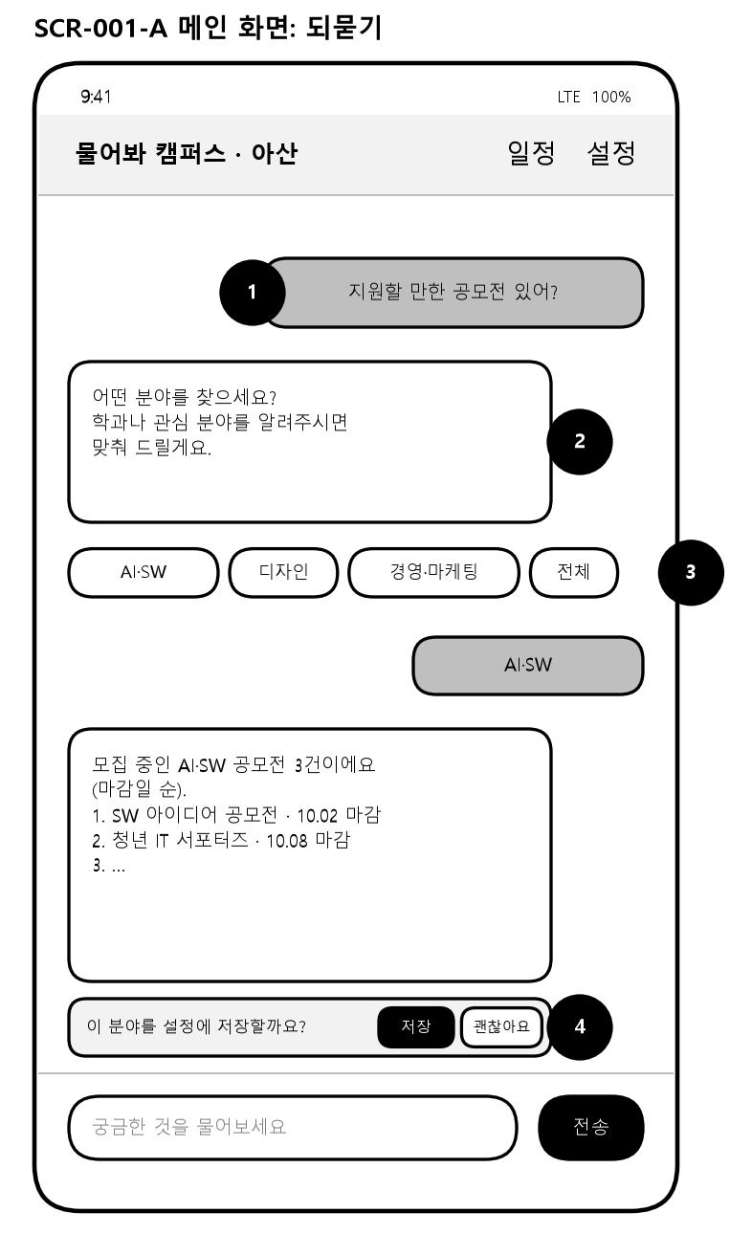
SCR-001-A 채팅 화면: 되묻기
모바일 앱 > 채팅
13
Summery.
답에 필요한 조건(분야·캠퍼스·학기)이 빠진 질문에 조건을 먼저 확인하는 상태 한 질문에 되묻기는 최대 1회 / 관련: FR-027, FR-009
1 | 조건이 빠진 질문: 예) “지원할 만한 공모전 있어?”
2 | 되묻기 말풍선: 바로 답하지 않고 필요한 조건을 질문
3 | 선택지 버튼: 한 번 눌러 답하기, '전체' 항상 제공, 선택한 조건을 더해 다시 검색
4 | 저장 안내: 고른 분야를 설정에 저장할지 확인, 저장 시 기기에만 보관

Slide 14
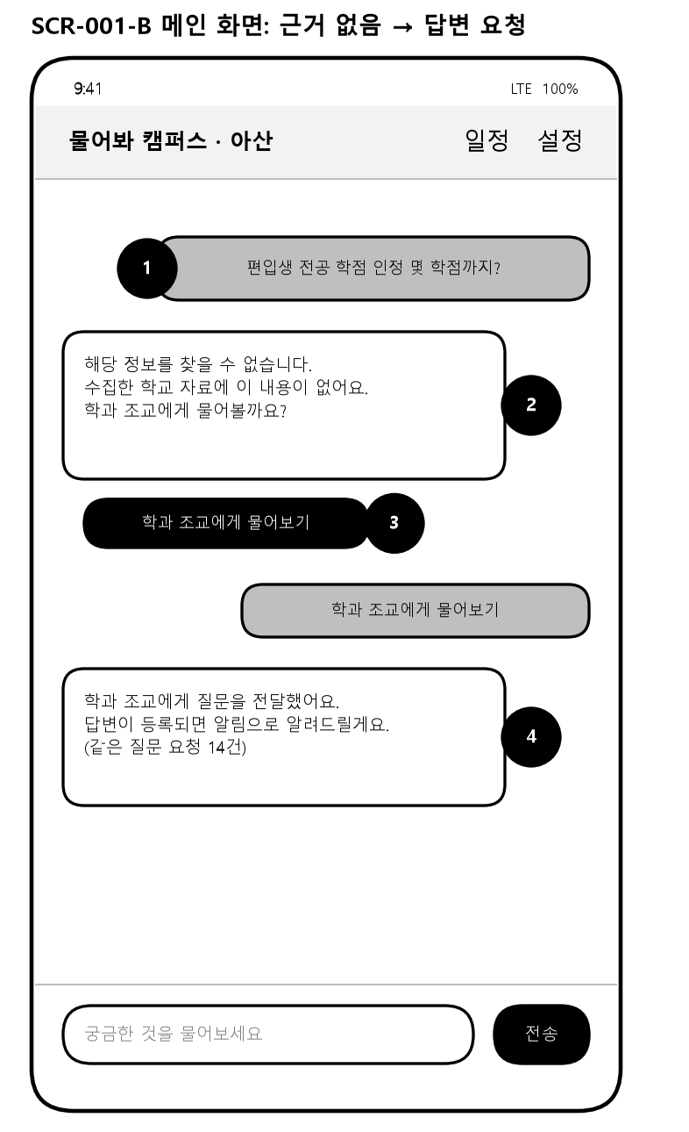
SCR-001-B 채팅 화면: 근거 없음·답변 요청
모바일 앱 > 채팅
14
Summery.
근거 문서를 찾지 못하면 지어내지 않고, 학과 조교에게 답변을 요청할 수 있게 하는 상태 개인 성적처럼 공개 자료로 답할 수 없는 질문은 공식 창구 안내 / 관련: FR-005, FR-028
1 | 근거가 없는 질문: 수집한 학교 자료로 답할 수 없는 질문
2 | 근거 없음 응답: “해당 정보를 찾을 수 없습니다”와 조교 문의 제안
3 | 학과 조교에게 물어보기: 누르면 답변 요청 등록, 질문 문장과 익명 기기 토큰만 저장
4 | 요청 완료 안내: 답변이 오면 알림으로 알려준다고 안내, 비슷한 질문은 기존 요청에 묶음

Slide 15
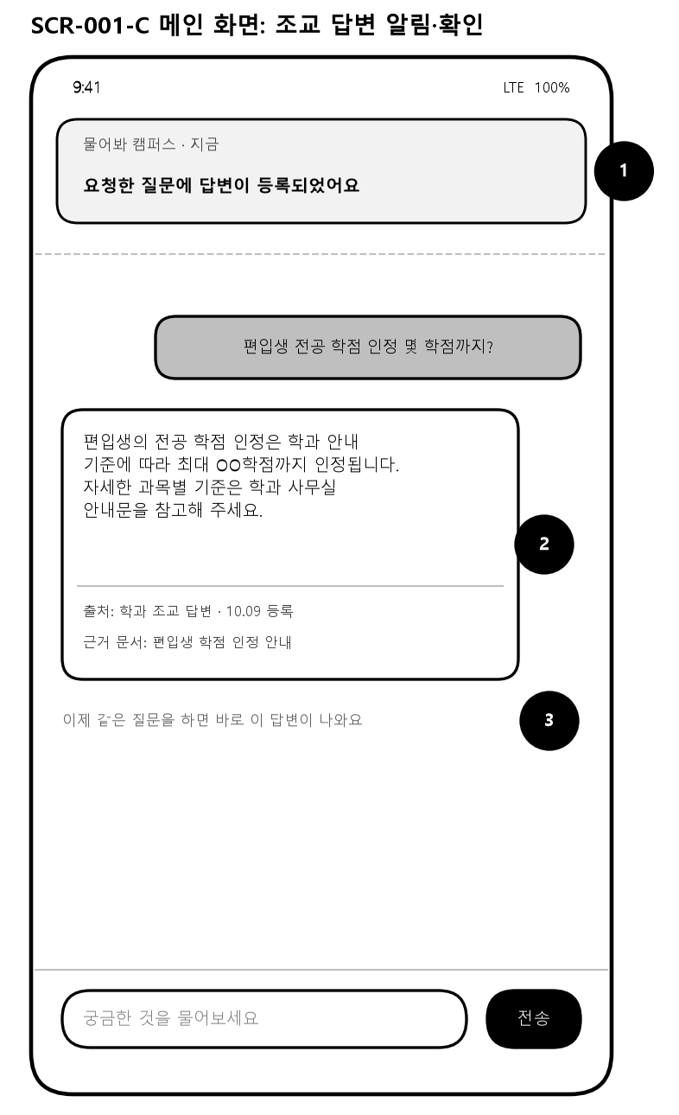
SCR-001-C 채팅 화면: 조교 답변 알림
모바일 앱 > 채팅
15
Summery.
학과 조교가 답변을 등록하면 요청한 기기에 알림이 오고, 누르면 답변을 바로 보는 상태 알림은 익명 기기 토큰으로 FCM 발송 후 토큰 삭제 / 관련: FR-029, FR-030
1 | 답변 알림: “요청한 질문에 답변이 등록되었어요” (FCM 익명 알림)
2 | 답변·출처: 원래 질문과 조교 답변 표시, 출처는 '학과 조교 답변 · 등록일'
3 | FAQ DB 반영 안내: 답변이 FAQ DB에 저장되어 다른 학생도 같은 질문에 즉시 답변을 받음

Slide 16
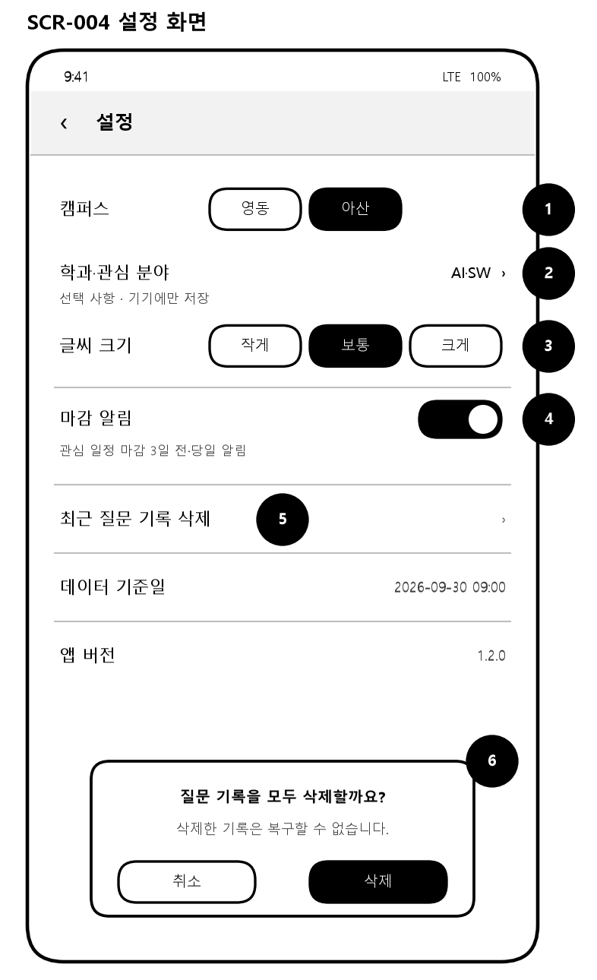
SCR-004 설정 화면
모바일 앱 > 설정
16
Summery.
캠퍼스·관심 분야·글씨 크기·알림을 정하는 화면, 설정값은 기기에만 저장 진입: 채팅 화면 상단 '설정' / 관련: FR-008, FR-009, FR-021, FR-023
1 | 캠퍼스: 영동 / 아산 단일 선택, 버스·동아리 답변에 우선 적용
2 | 학과·관심 분야: 복수 선택, 선택 사항, 공모전 추천과 되묻기 생략에 사용
3 | 글씨 크기: 작게 / 보통(기본값) / 크게, 즉시 적용
4 | 마감 알림: 켜기(기본값)·끄기, 끄면 예약된 알림 모두 취소
5 | 기록 삭제·기준일·버전: 대화 기록 삭제, 마지막 수집 일시, 앱 버전
6 | 삭제 확인 창: 실수로 지우지 않도록 한 번 더 확인

Slide 17
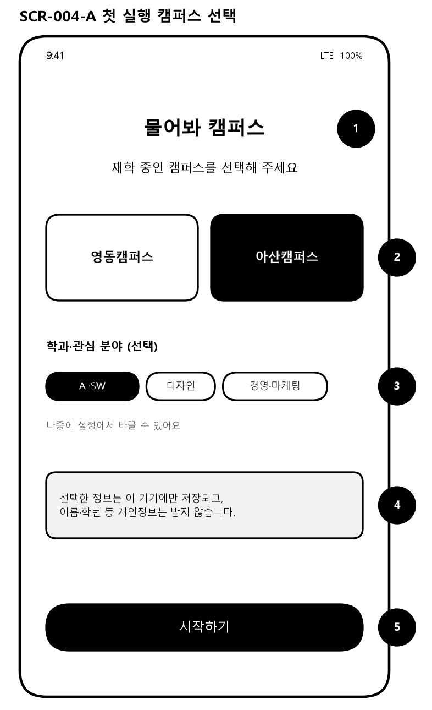
SCR-004-A 첫 실행 캠퍼스 선택
모바일 앱 > 설정
17
Summery.
앱을 처음 실행할 때 한 번만 표시되는 캠퍼스 선택 화면 캠퍼스를 고르기 전에는 시작할 수 없음 / 관련: FR-023, FR-009, 2.6 보안(개인정보 미수집)
1 | 앱 이름·안내: 처음 실행할 때 한 번만 표시
2 | 캠퍼스 선택: 영동 / 아산 중 하나, 필수
3 | 학과·관심 분야: 복수 선택, 선택 사항 (설정에서 변경 가능)
4 | 개인정보 안내: 기기에만 저장, 이름·학번 등은 받지 않음
5 | 시작하기: 캠퍼스를 고르면 활성화, 채팅 화면(SCR-001)으로 이동

Slide 18
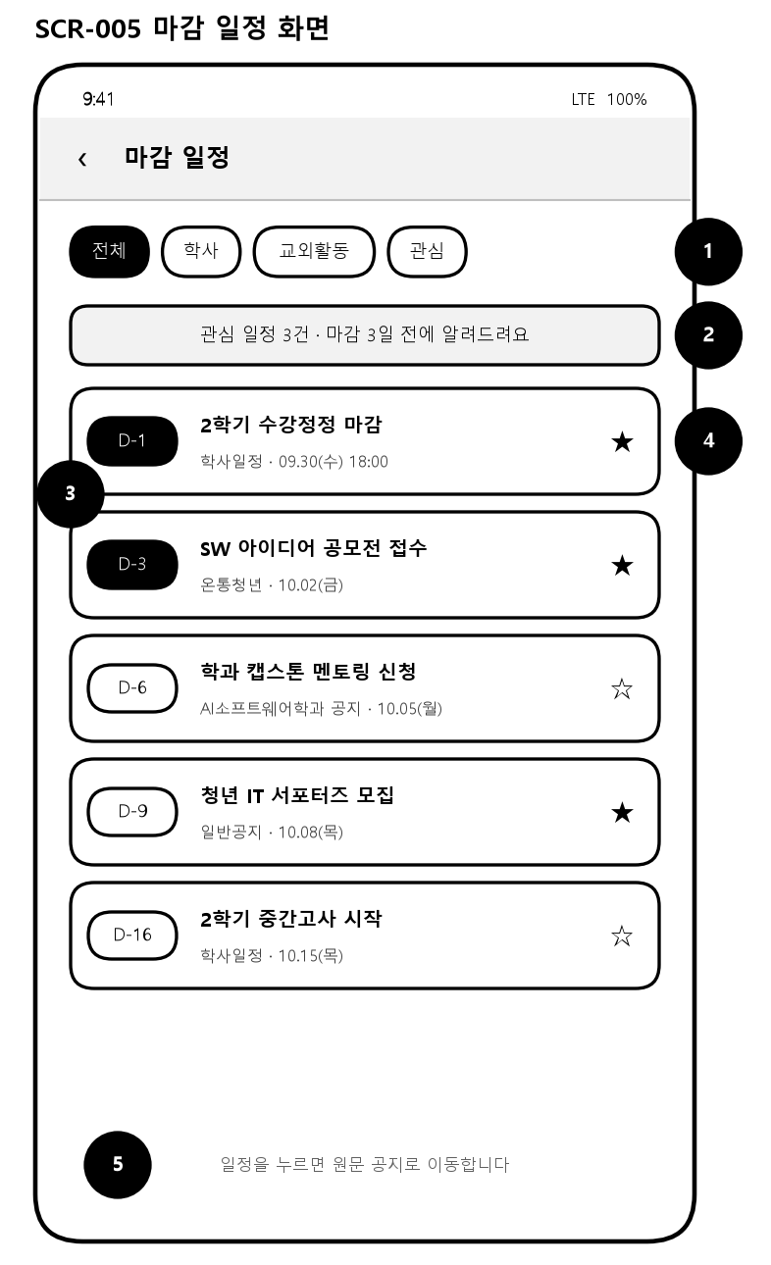
SCR-005 마감 일정 화면
모바일 앱 > 일정
18
Summery.
학사·교외활동 마감을 D-day 순으로 모아 보고 관심 일정을 저장하는 화면 (채팅만으로는 할 수 없는 '먼저 알려주기' 기능) 관심 일정은 마감 3일 전·당일 오전 9시에 기기 로컬 알림 / 관련: FR-020, FR-021
1 | 필터 탭: 전체 / 학사 / 교외활동 / 관심(저장한 일정)
2 | 알림 안내: 관심 일정 수와 알림 시점 표시
3 | D-day 표시: 마감까지 남은 날, 3일 이내는 강조
4 | 관심 저장(☆/★): 누르면 저장·해제하고 알림 예약·취소 (기기에만 저장)
5 | 원문 이동: 일정을 누르면 근거 공지 원문으로 이동

Slide 19
화면 상세 ② 답변·운영 관리 웹
SCR-006 학과 조교(중간 관리자)·관리자용 (하위 화면·요약 메일 포함 6개)

Slide 20
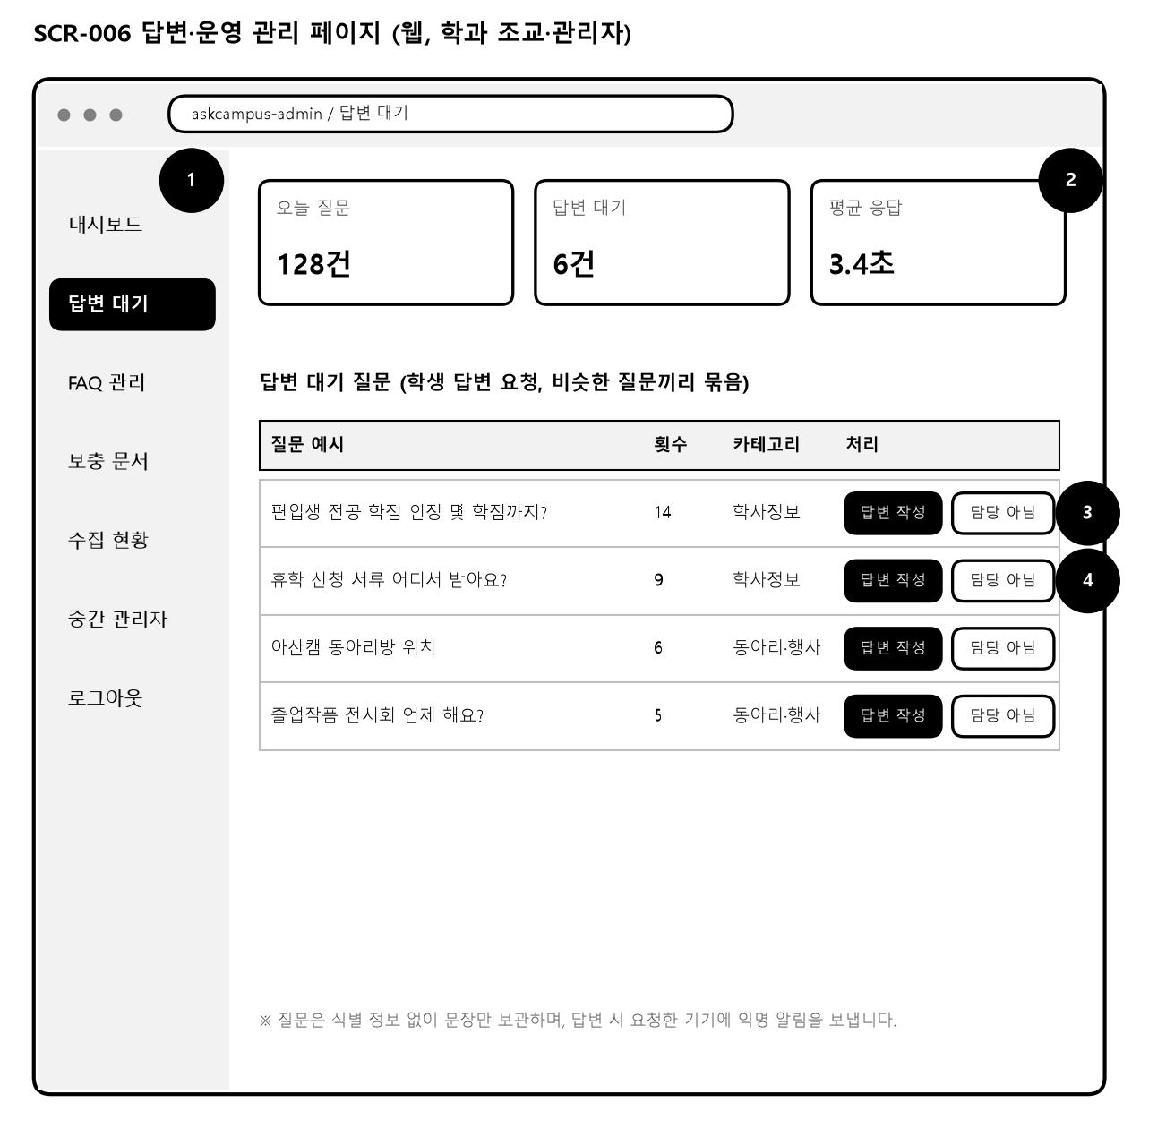
SCR-006 답변·운영 관리: 답변 대기
답변·운영 관리 웹 > 답변 대기
20
Summery.
학과 조교가 학생이 답변을 요청한 질문을 확인하는 화면 (관리자는 전체 메뉴 사용) 질문은 식별 정보 없이 문장만 보관, 답변 대기·FAQ 목록은 CSV로 내려받기 / 관련: FR-024, FR-025
1 | 메뉴: 조교는 대시보드·답변 대기·FAQ 관리(수정·삭제), 관리자는 보충 문서·수집 현황·중간 관리자(이메일 관리)와 동의어까지
2 | 운영 지표: 질문 수, 답변 대기 건수, 평균 응답 시간
3 | 답변 대기 목록: 학생이 요청한 질문을 비슷한 것끼리 묶어 요청 수순으로 표시
4 | 답변 작성·담당 아님: 답변 작성(SCR-006-B)으로 이동, 담당 아님은 관리자가 확인

Slide 21
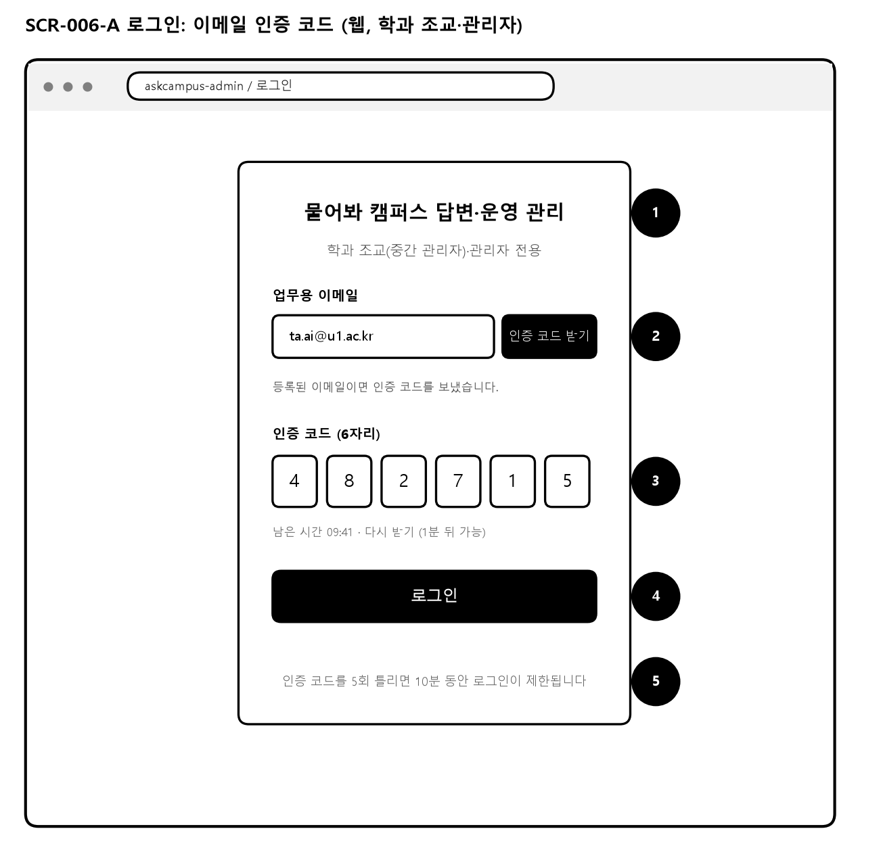
SCR-006-A 로그인
답변·운영 관리 웹 > 로그인
21
Summery.
비밀번호 없이 등록된 이메일로 받은 6자리 인증 코드로 로그인하는 화면 (이메일은 관리자가 SCR-006-D에서 등록) 요약 메일 링크로도 진입, 로그인한 역할(중간 관리자 / 관리자)에 따라 메뉴가 달라짐 / 관련: FR-033, 2.6 보안
1 | 페이지 제목: 학과 조교(중간 관리자)·관리자 전용 페이지임을 표시
2 | 이메일·인증 코드 받기: 등록된 이메일이면 6자리 코드 발송, 등록 여부와 관계없이 같은 안내 표시
3 | 인증 코드: 10분 동안 1회 사용, 같은 이메일은 1분에 한 번만 재발송
4 | 로그인: 코드가 맞으면 역할에 맞는 메뉴로 대시보드(SCR-006) 이동, 12시간 유지
5 | 실패 제한 안내: 5회 틀리면 10분 동안 로그인 제한

Slide 22
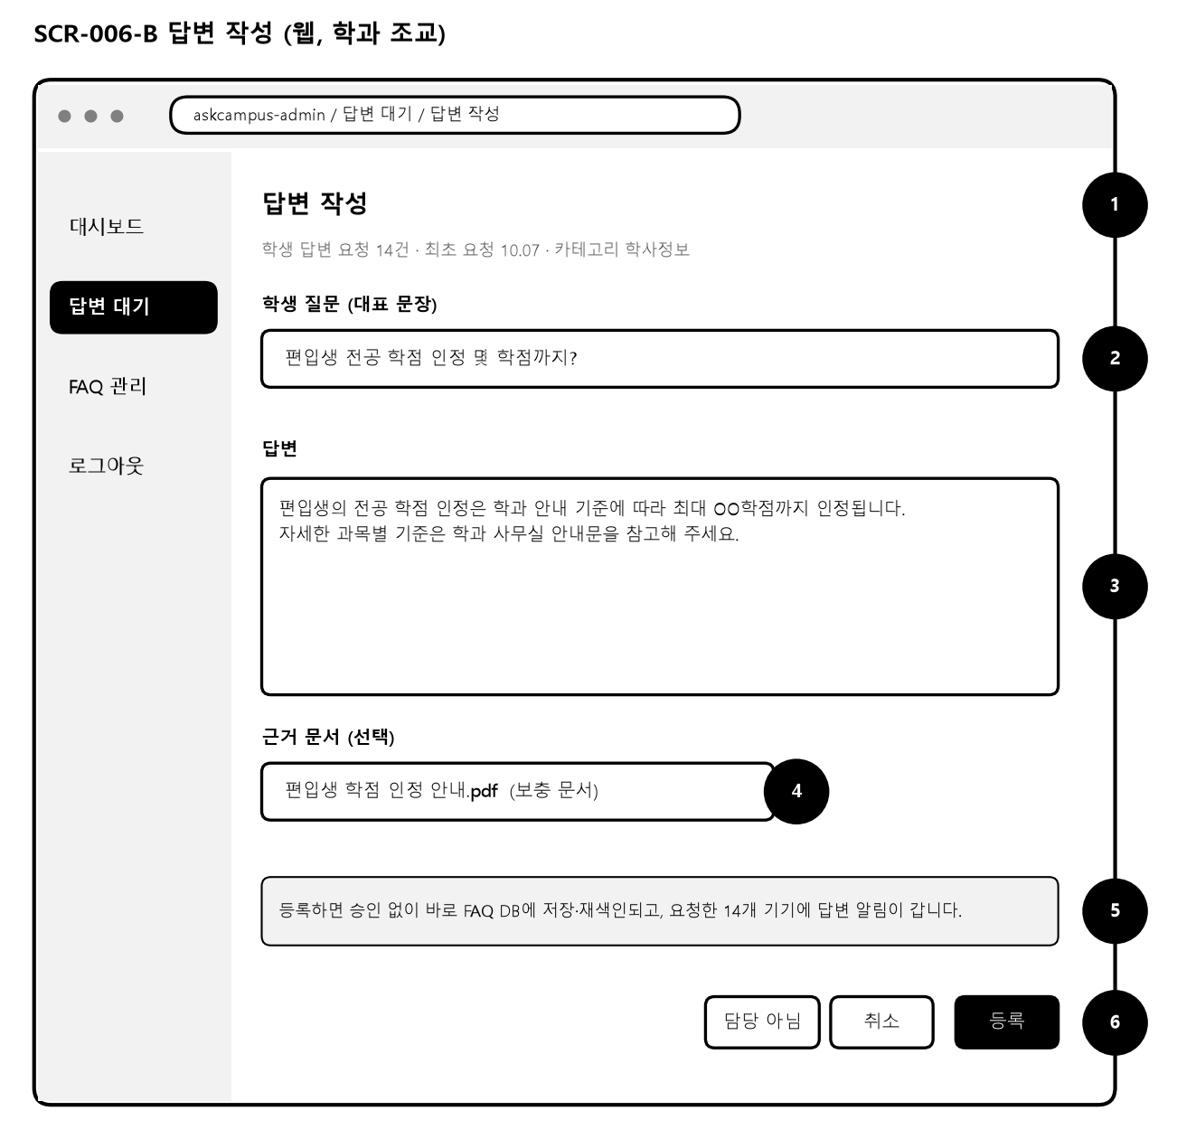
SCR-006-B 답변 작성
답변·운영 관리 웹 > 답변 대기
22
Summery.
학과 조교가 답변 대기 질문에 답하는 화면, 등록하면 승인 없이 바로 반영 등록 즉시 FAQ DB 저장·재색인, 요청한 기기에 익명 알림 / 관련: FR-029, FR-030
1 | 요청 정보: 요청 수, 최초 요청일, 카테고리
2 | 학생 질문: 비슷한 요청을 묶은 대표 문장, 100자 이내로 다듬어 FAQ 질문으로 저장 (식별 정보는 가려서 표시)
3 | 답변: 필수, 학과장·교무처 등에서 전달받은 기준으로 작성
4 | 근거 문서: 선택, 보충 문서와 연결해 출처 표시
5 | 반영 안내: 승인 없이 즉시 FAQ DB 저장·재색인, 요청 기기에 익명 알림
6 | 담당 아님·취소·등록: 담당 아님은 관리자가 확인해 다른 경로로 안내

Slide 23
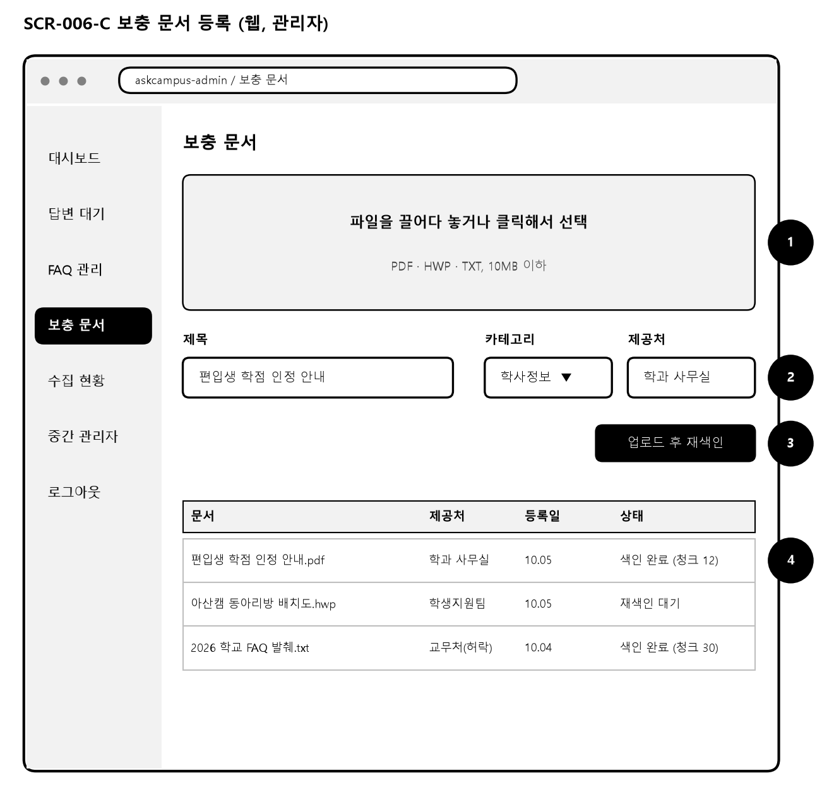
SCR-006-C 보충 문서 등록
답변·운영 관리 웹 > 보충 문서
23
Summery.
자동 수집할 수 없는 자료(학과 안내문, 허락받은 학교 FAQ)를 관리자가 올리는 화면 업로드 후 재색인하면 답변 근거로 사용 / 관련: FR-016, FR-024
1 | 파일 선택: PDF·HWP·TXT, 10MB 이하
2 | 문서 정보: 제목·카테고리·제공처를 답변 출처에 표시
3 | 업로드 후 재색인: 청킹·임베딩 후 벡터 DB에 반영
4 | 문서 목록·상태: 색인 완료 / 재색인 대기, 청크 수

Slide 24
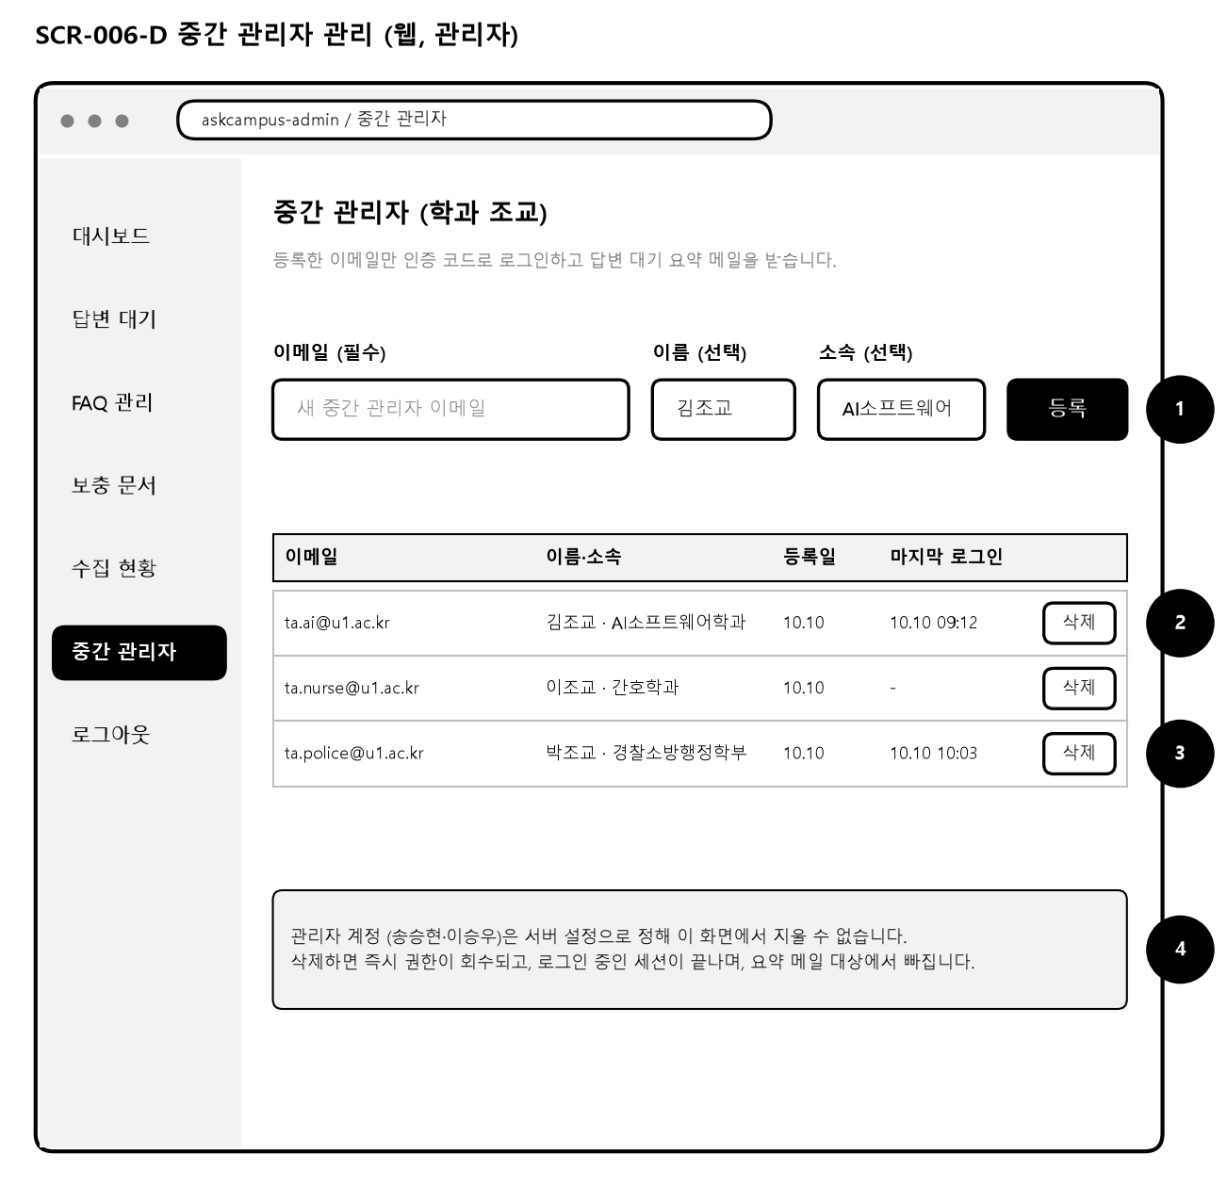
SCR-006-D 중간 관리자 관리
답변·운영 관리 웹 > 중간 관리자
24
Summery.
관리자(송승현·이승우)가 학과 조교 이메일을 등록해 중간 관리자 권한을 주고, 삭제해 회수하는 화면 (관리자 전용) 등록된 이메일만 로그인·요약 메일 수신 가능 / 관련: FR-032, FR-033
1 | 이메일 등록: 이메일(필수), 이름·소속(선택), 형식이 틀리거나 이미 있는 이메일은 등록 안 됨
2 | 중간 관리자 목록: 이메일, 이름·소속, 등록일, 마지막 로그인
3 | 삭제: 확인 창 후 즉시 권한 회수, 로그인 중인 세션 종료, 요약 메일 대상에서 제외
4 | 관리자 계정: 서버 설정(환경 변수)으로 정해 이 화면에서 지울 수 없음

Slide 25
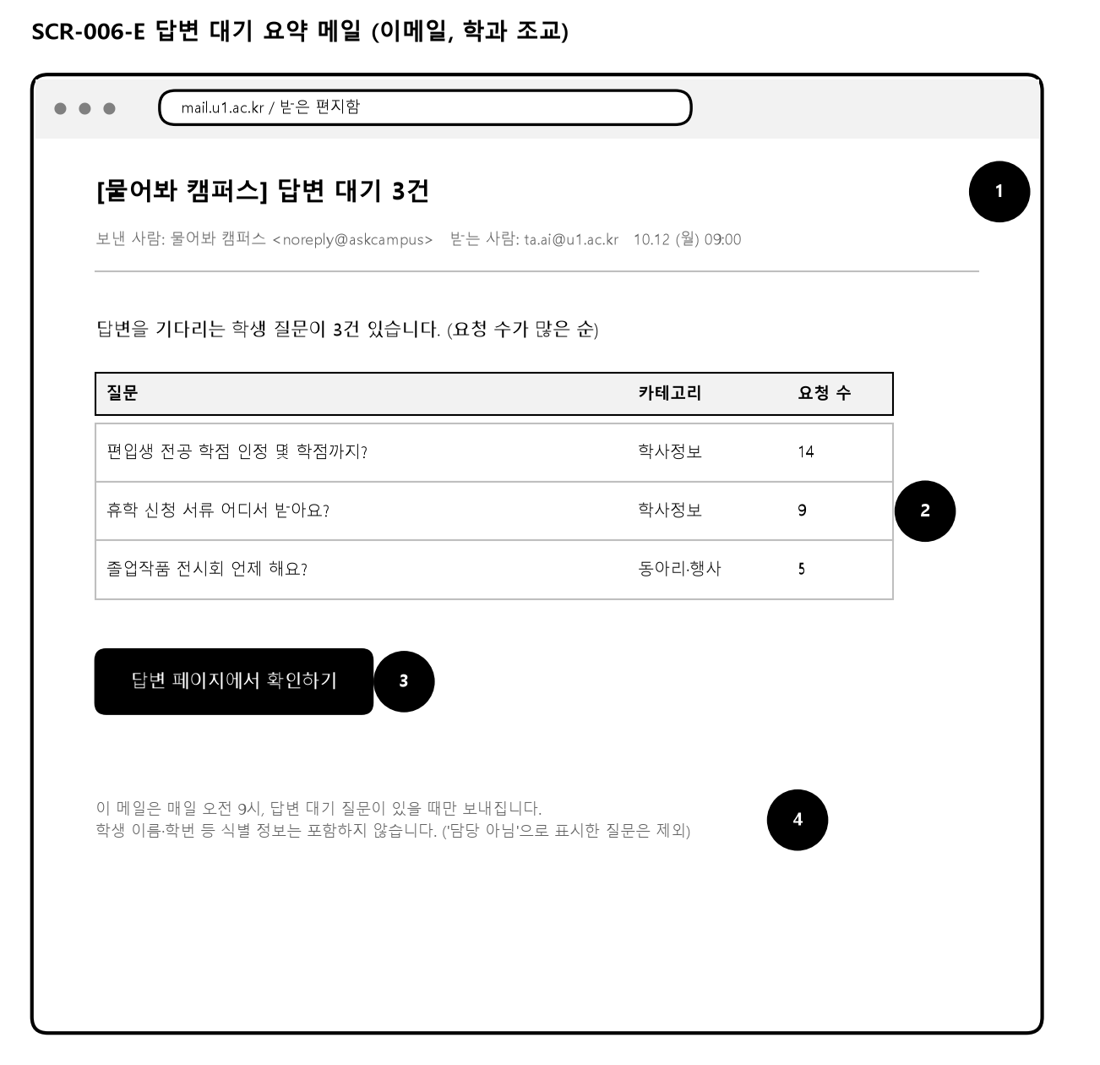
SCR-006-E 답변 대기 요약 메일
이메일 > 받은 편지함
25
Summery.
매일 오전 9시 답변 대기가 1건 이상일 때만 중간 관리자 이메일로 보내는 요약 메일 (0건이면 보내지 않음) 학생 식별 정보 없이 질문 문장·카테고리·요청 수만 표시 / 관련: FR-031, AVL-009
1 | 메일 제목: [물어봐 캠퍼스] 답변 대기 N건
2 | 답변 대기 목록: 요청 수가 많은 순, 질문 문장·카테고리·요청 수 ('담당 아님' 질문 제외)
3 | 답변 페이지 링크: 누르면 로그인(SCR-006-A) 후 답변 대기(SCR-006)로 이동
4 | 발송 안내: 매일 09:00 발송, 서버가 꺼져 있었으면 켜진 뒤 그날 한 번 발송

